Slide 1
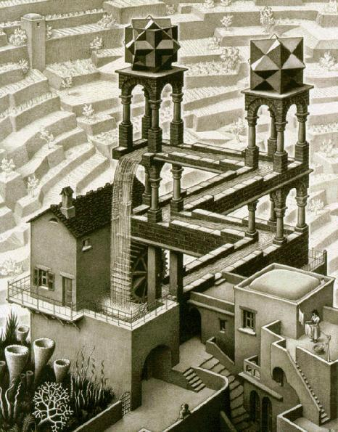
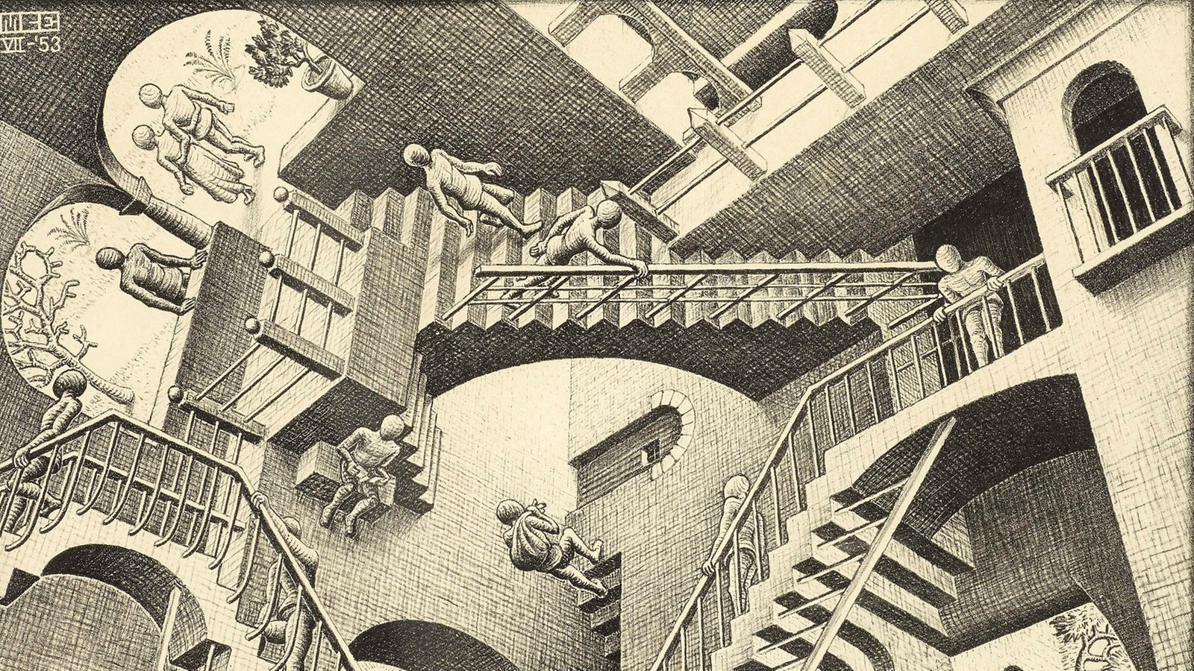
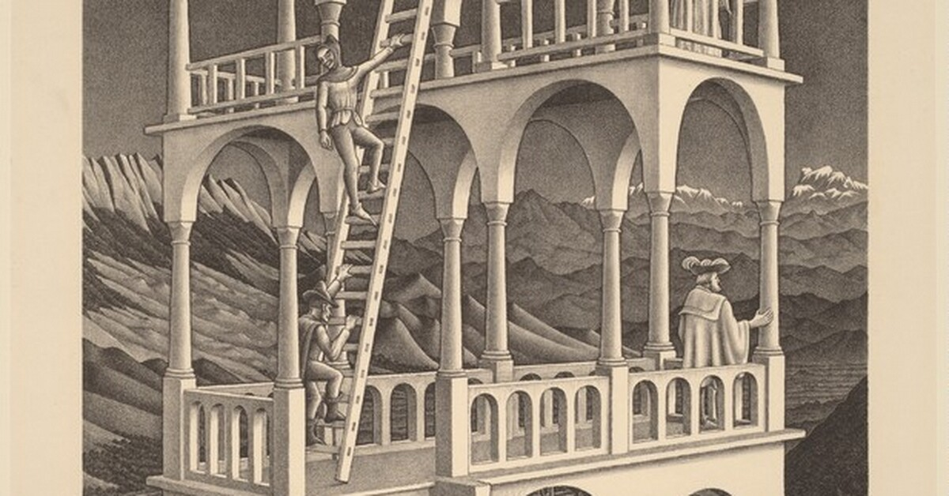
„Belvedere“ – Mathematische Beschreibung optischer Täuschungen bei M. C. Escher
Analytische Geometrie und Analysis in einem unmöglichen Gebäude
Abitur 2026 · Mathematik gA · Hamid

Slide 2
Wie lassen sich die optischen Täuschungen in Eschers „Belvedere“ mithilfe analytischer Geometrie und Analysis mathematisch erklären?
Abitur 2026 · Mathematik gA · Hamid

Slide 3
Gliederung
01
02
03
04
05
Koordinatenmodell des Gebäudes
Ebenen und Säulen im Raum
Winkel, Abstand und Längenvergleich
06
Mathematischer Kernwiderspruch
Analysis: Kleid und Hut
Fazit: Antwort auf die Leitfrage

Slide 4
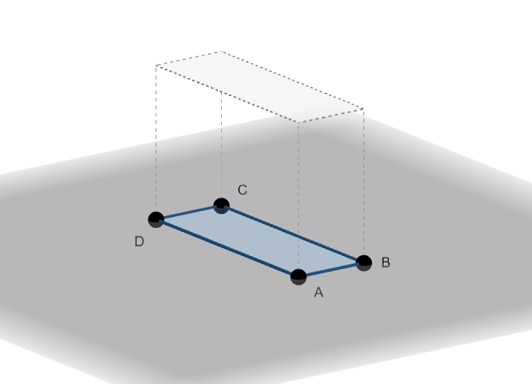

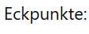
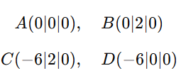


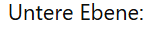

Koordinatenmodell

Slide 5
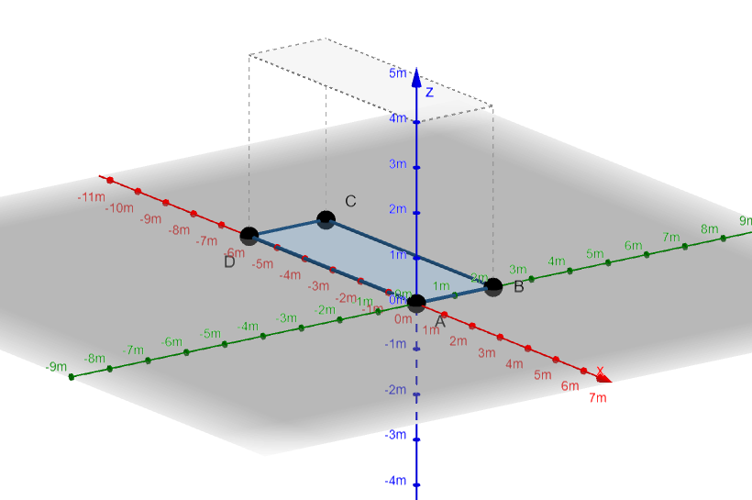
Koordinatenmodell

Slide 6
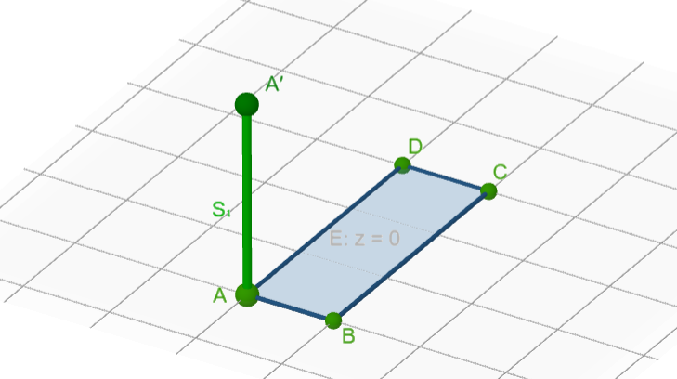
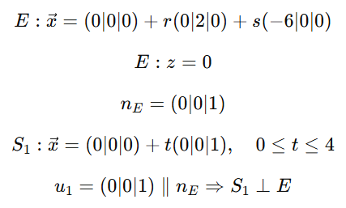
Ebene E und senkrechte Säule S1 ​

Slide 7
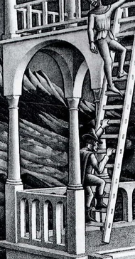
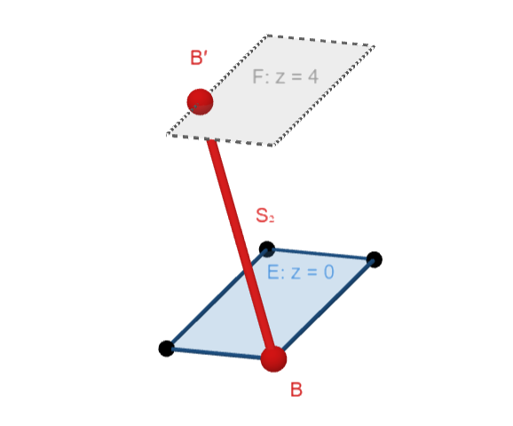
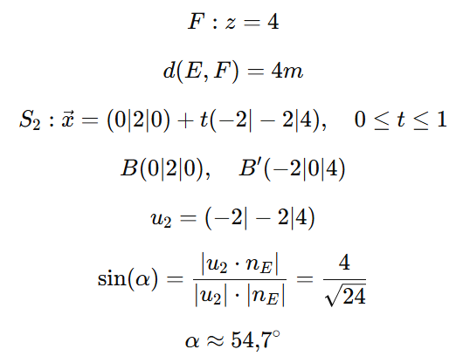

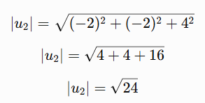
Obere Ebene F und schräge Säule S2 ​

Slide 8
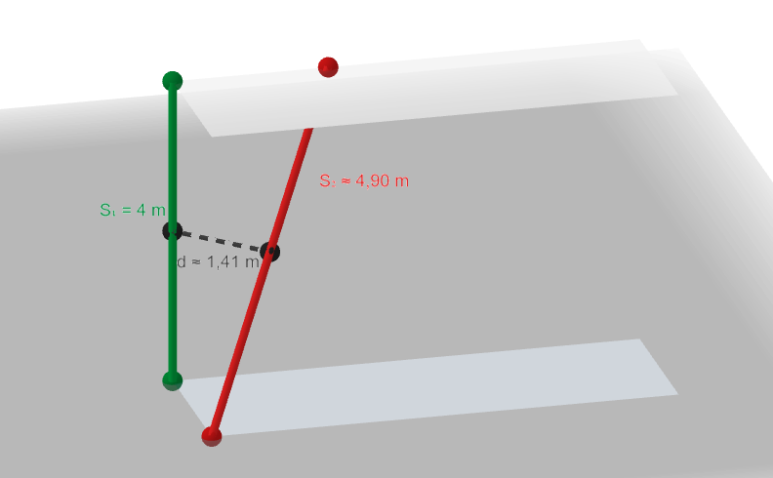
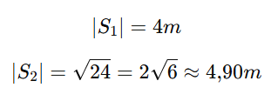
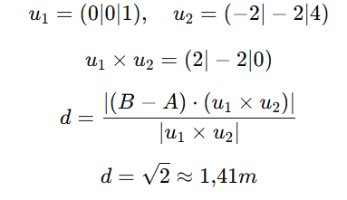
Abstand und Längenvergleich

Slide 9

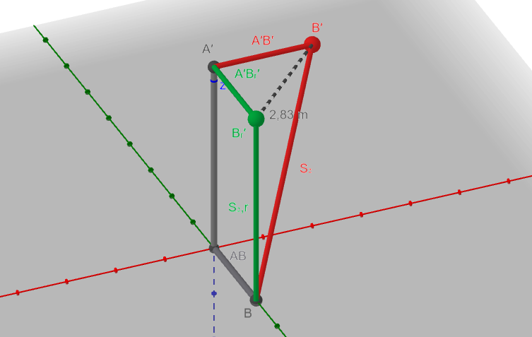






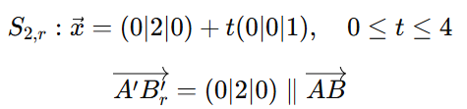
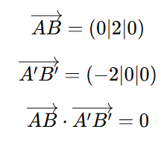
Kernwiderspruch und korrektes Gegenmodell

Slide 10
05
Analysis: Kleid und Hut

Slide 11
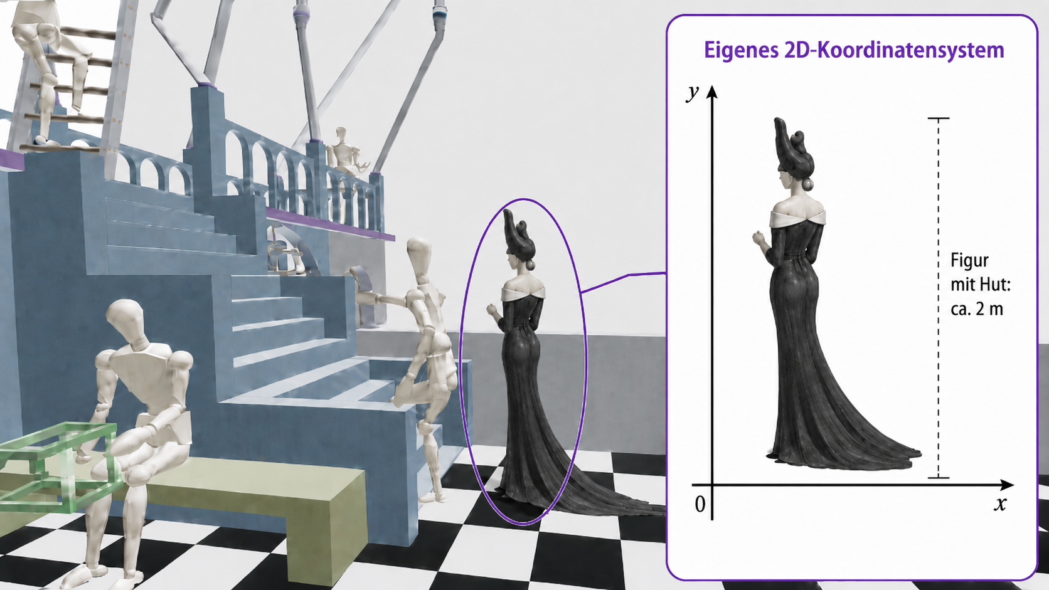
Analysis: Kleid und Hut

Slide 12
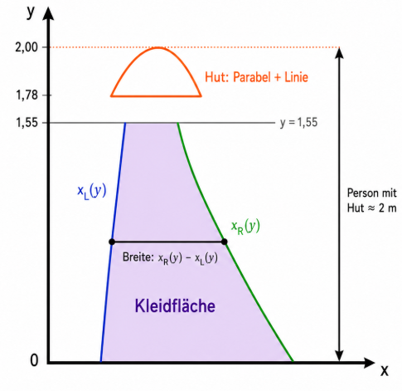

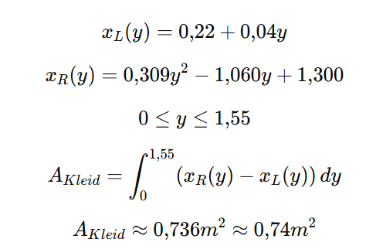

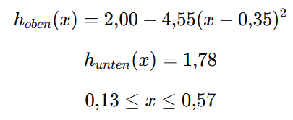
Analysis: Kleid und Hut

Slide 13
Danke!!
Quellen und Hilfsmittel
M. C. Escher: Belvedere, 1958, Lithografie. Bild und Werkbezug über die offizielle M. C. Escher-Webseite / Galerie der unmöglichen Konstruktionen.
National Gallery of Art: Belvedere von M. C. Escher, Werkbeschreibung zur unmöglichen Gebäudestruktur.
Aufgabenstellung der Präsentationsprüfung: „Belvedere“, Abitur 2026, Mathematik gA, Abb. 1 und Abb. 2.
Eigene 3d Modell und GeoGebra-3D-Modelle zur Darstellung von Ebenen, Säulen, Abständen und Gegenmodell; genutzt mit GeoGebra 3D Calculator.
Serlo: Abstand zweier Geraden / windschiefe Geraden, genutzt zur fachlichen Orientierung bei der Abstandsformel.
Serlo: Flächenberechnung mit Integralen, genutzt zur fachlichen Orientierung bei der Kleidfläche zwischen zwei Randfunktionen.
Eigene Dokumentation zur Präsentationsprüfung „Belvedere“, insbesondere Koordinatenmodell, Ebenen, Säulen, Abstand, Gegenmodell und Analysis-Teil.
OpenAI ChatGPT: genutzt zur Strukturierung der Präsentation, Formulierung von Sprechtexten und Prüfungsvorbereitung.

